Slide 1


Projekt Sieci Spotkanie IV
Konrad Szkółka
Michał Witczak

Slide 2
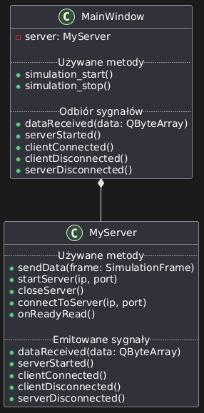
UML połączenia sieciowego
MyServer jest kompozytem MainWindow. Metody są połączone poprzez connect.

Slide 3
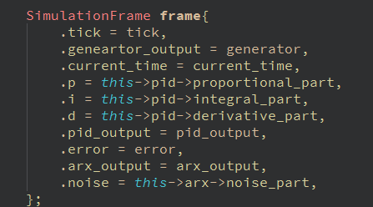
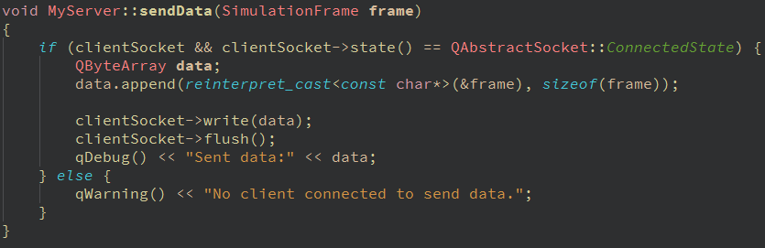
SerIALIZACJA, DeSERIALIZACJA I pojedyncza ramka
Pojedyncza ramka która służy do zwinięcia kodu który później przetwarzamy na QByteArray następnie odbierana przez klienta i ponownie przetwarzana.

Slide 4
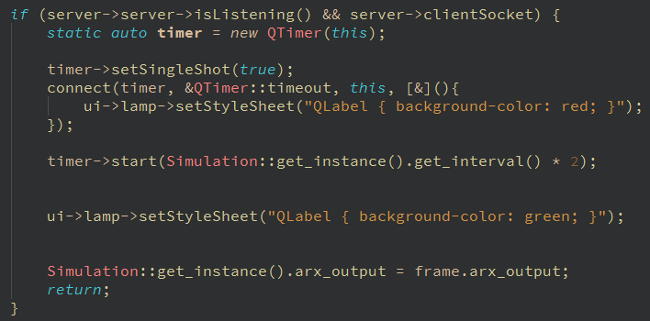
Omówienie gubienia pakietów

